Slide 1
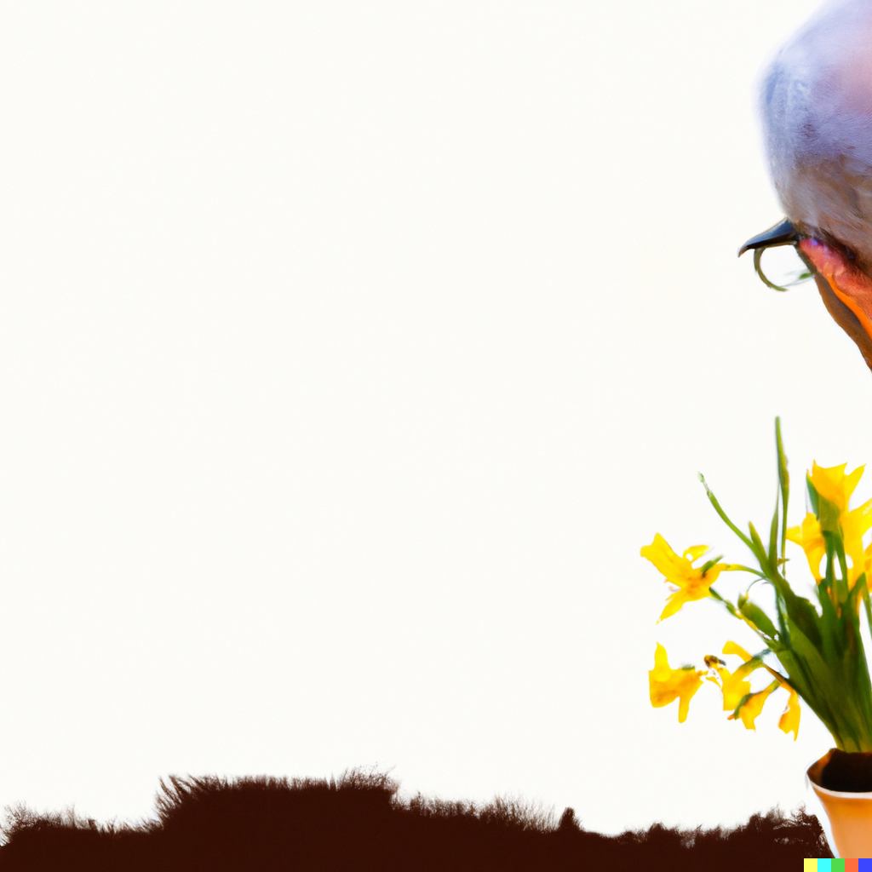










Finanziato dall'Unione Europea. Le opinioni e le opinioni espresse sono tuttavia quelle degli autori e non riflettono necessariamente quelle dell'Unione europea o dell'Agenzia esecutiva europea per l'istruzione e la cultura (EACEA). Né l'Unione europea né l'EACEA possono essere ritenuti responsabili per loro. 2022-1-ES01-KA220-ADU-000085390

Slide 2

UNITÀ 3
Investimenti verdi
Finanziato dall'Unione Europea. Le opinioni e le opinioni espresse sono tuttavia quelle degli autori e non riflettono necessariamente quelle dell'Unione europea o dell'Agenzia esecutiva europea per l'istruzione e la cultura (EACEA). Né l'Unione europea né l'EACEA possono essere ritenuti responsabili per loro.

Slide 3

Presentazione
Punti salienti
Sostenibilità
Valutazione del rischio
Autonomia

Slide 4
Cosa impareremo?
Comprendere le basi dell'investimento verde per la sostenibilità ambientale.
Sapere come trovare in modo efficace i fondi per le iniziative verdi.
Analizzare i benefici finanziari e i rischi degli investimenti verdi.

Slide 5

ATTIVITÀ
TEMPO
Carte di riflessione per investimenti verdi

Slide 6
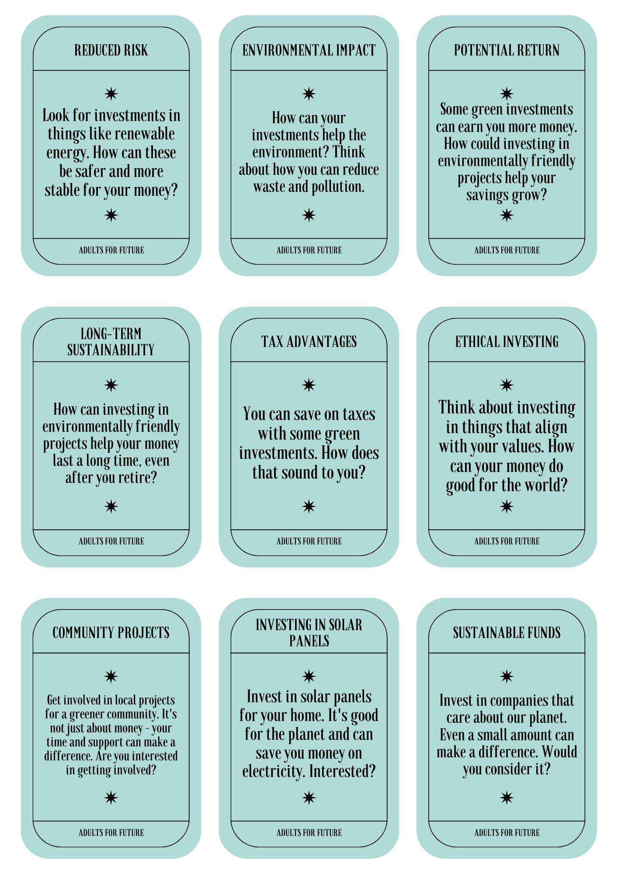

Slide 7



Cosa sono gli investimenti verdi?

Slide 8


Vantaggi
Impatto ambientale
Rendimentip otenziali
Sostenibilità a lungo termine
Vantaggi fiscali
Investimenti etici (valori personali)

Slide 9
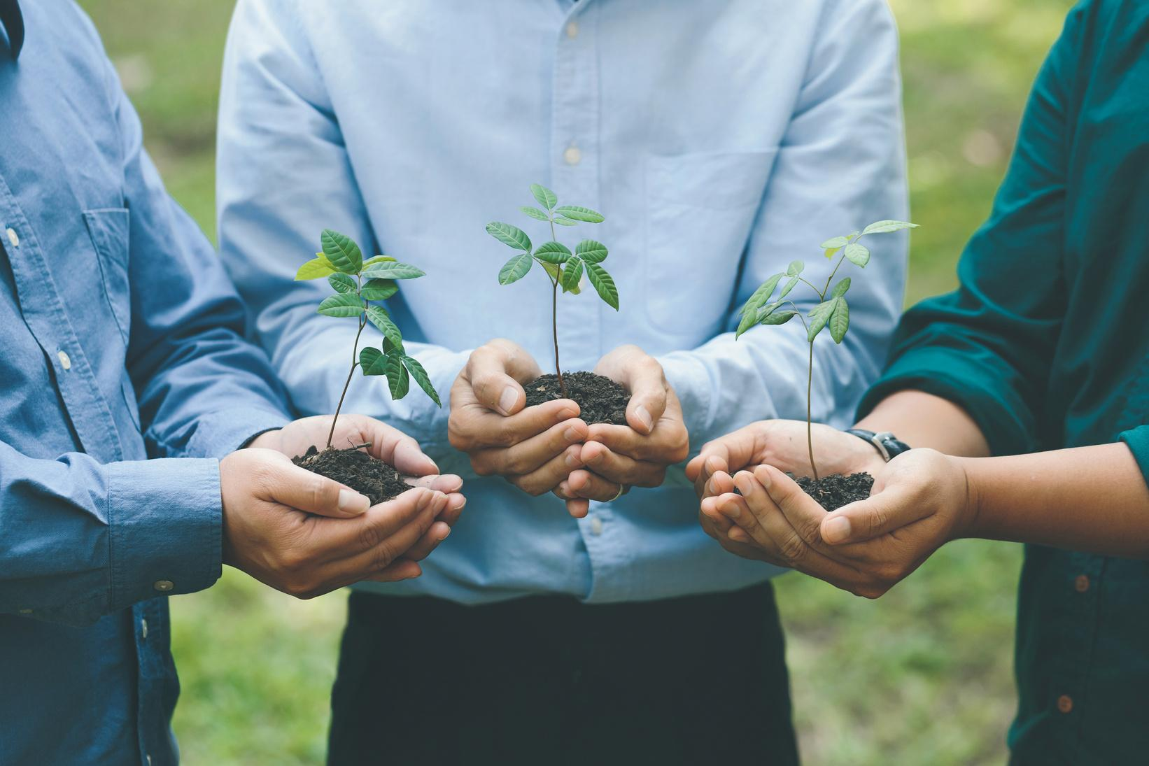
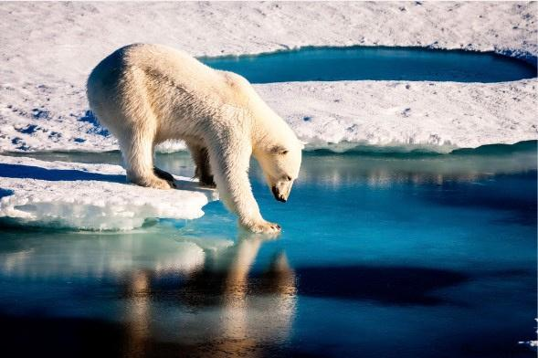
Esempi
Conti di risparmio verdi
Investire in pannelli solari
Progetti comunitari
Società di energia elettrica/gas verdi

Slide 10
ATTIVITÀ
TEMPO
Caccia al tesoro per l'ecoinvestimento

Slide 11
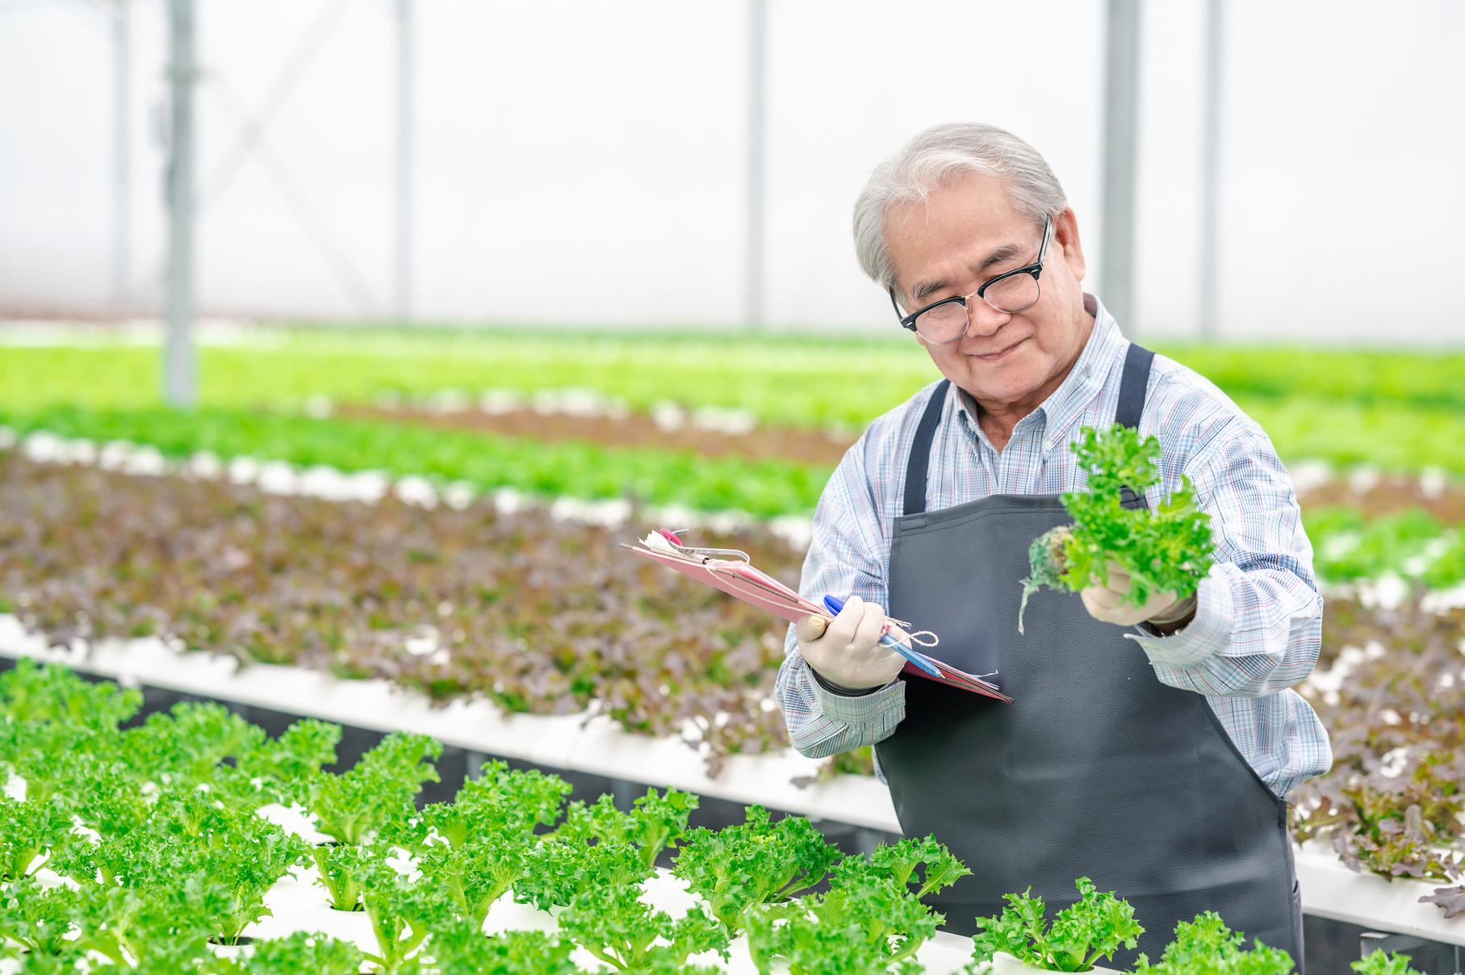
Riflessione
Come pensi che gli investimenti verdi si adattino ai tuoi valori e ai tuoi obiettivi, specialmente da anziano?
Le informazioni fornite in questa unità hanno cambiato il tuo punto di vista sugli investimenti per la sostenibilità? Se sì, come?

Slide 12

Politiche e regolamenti

Slide 13


POLITICHE
REGOLAMENTI

Slide 14
ATTIVITÀ
TEMPO
Green Investment Explorer gioco da tavolo

Slide 15
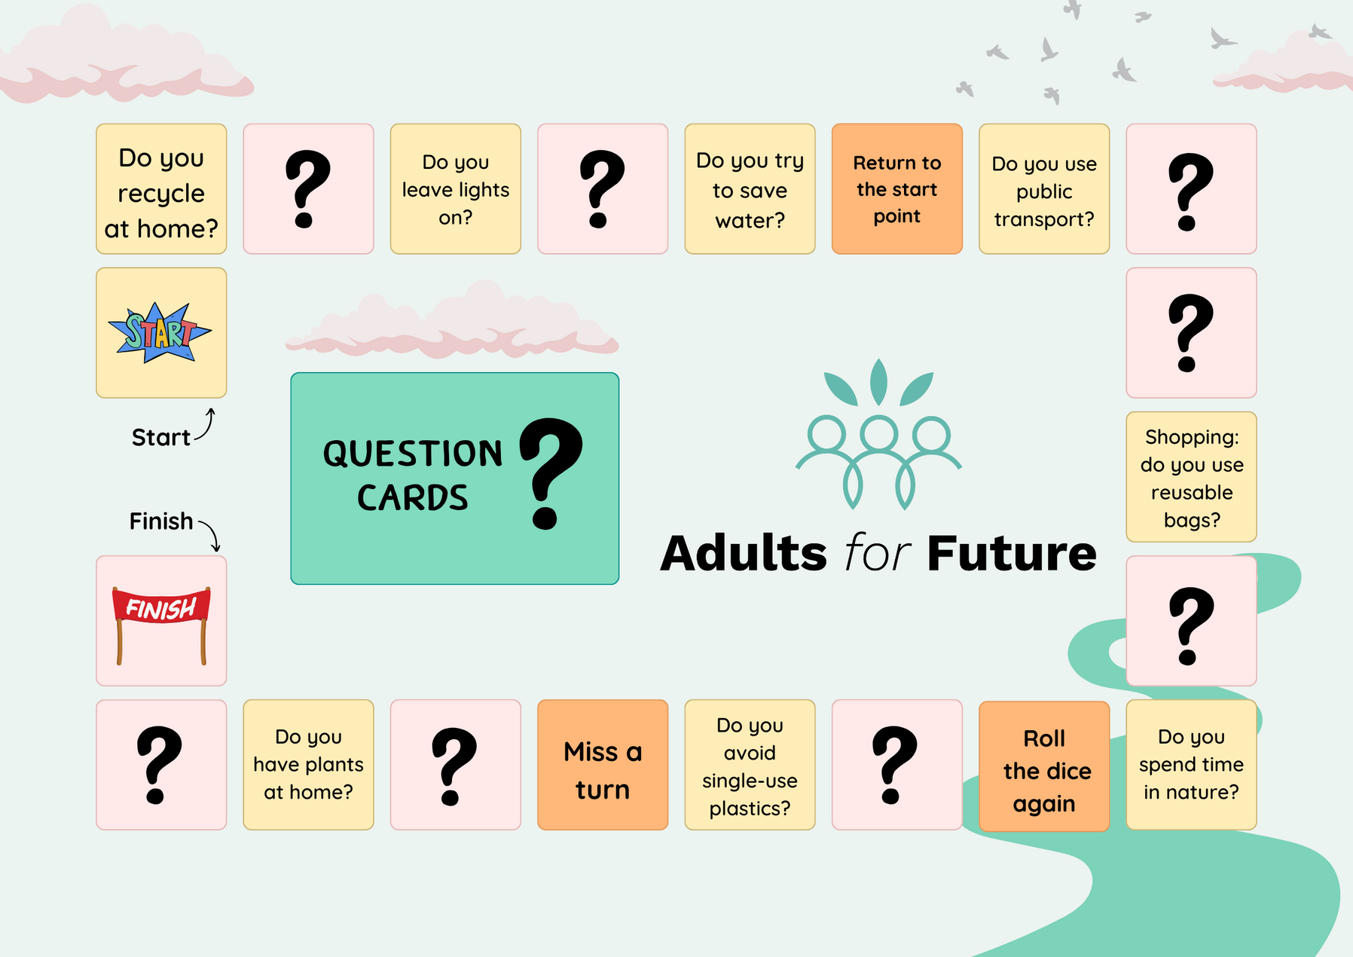

Slide 16
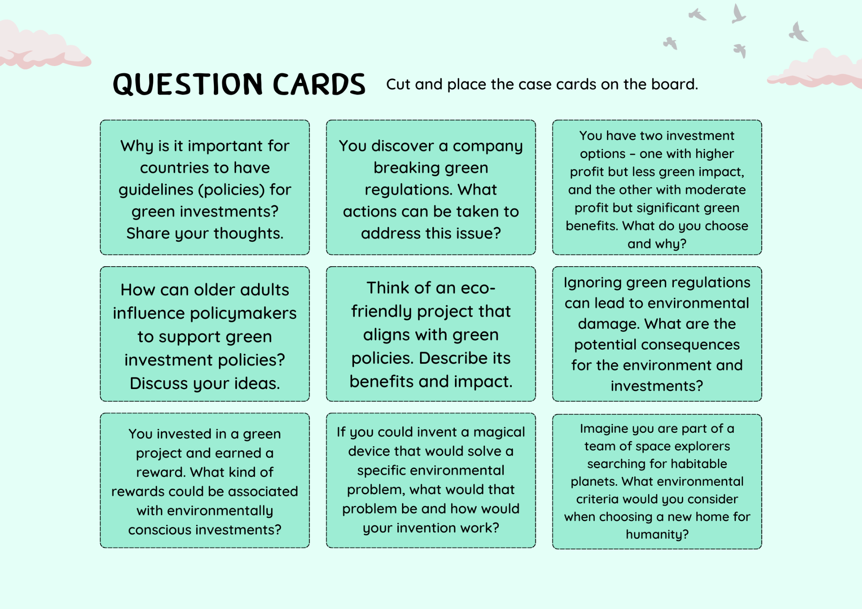

Slide 17

Riflessione
Quanto è importante per gli anziani conoscere le politiche di investimento verdi globali?
Da adulto più anziano, quale ruolo vede nel sostenere politiche che promuovano gli investimenti verdi?

Slide 18
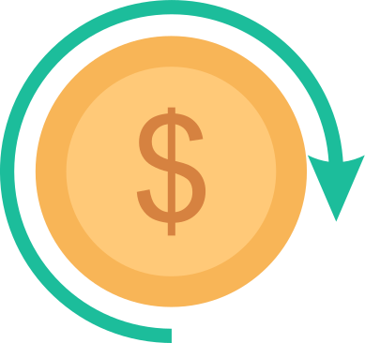

Rischi e
Aspettative

Slide 19

Di base
concetti
Inflazione
Tolleranza al rischio
Orizzonte temporale
Diversificazione

Slide 20
ATTIVITÀ
TEMPO
Investimento verde

Slide 21
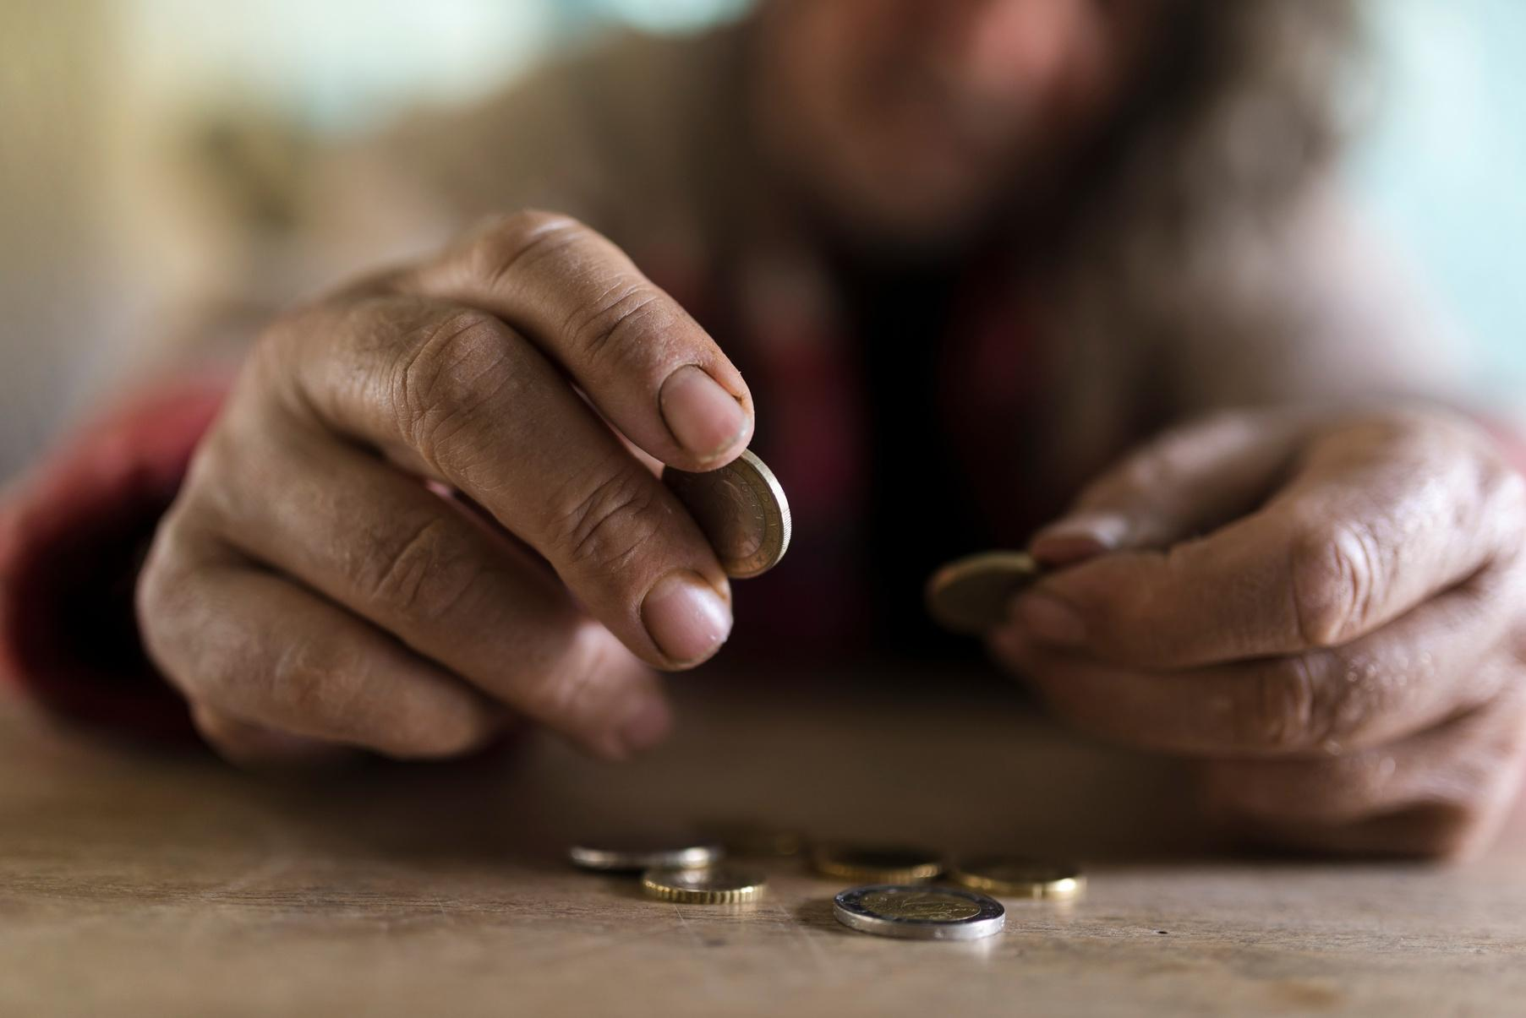
Riflessione
Quanto è importante conoscere le politiche di investimento verdi globali?
Qual è il suo ruolo nel promuovere politiche che promuovano investimenti verdi?
Gli investimenti verdi hanno benefici a lungo o a breve termine?

